Slide 1
القدر وخلق الإنسان
مجال الحديث و علومه

Slide 2
الأعمال الصالحة
الرواي
الحديث
مراحل خلق الإنسان
القدر

Slide 3
عن عبدالله بن مسعود قال حدثنا رسول الله وهو الصادق المصدوق
إن أحدكم يجمع خلقه في بطن أمه أربعين يوما ثم يكون في ذلك علقة مثل ذلك ثم يكون في ذلك علقة مثل ذلك ثم يكون في ذلك مضغة مثل ذلك ثم يرسل الملك فينفخ فيه الروح ويؤمر بأربع كلمات : بكتب رزقه وأجله وعمله وشقي أو سعيد فو الذي لا إله غيره إن أحدكم ليعمل بعمل أهل الجنة حتى ما يكون بينه وبينها إلا ذراع فيسبق عليه الكتاب فيعمل بعمل أهل النار فيدخلها وإن أحدكم ليعمل بعمل أهل النار حتى ما يكون بينه وبينها إلا ذراع فيسبق عليه الكتاب فيعمل بعمل أهل الجنة فيدخلها .

Slide 4
راوي
الحديث
هاجر إلى المدينة المنورة
سادس من أسلم
هو عبدالله بن مسعود الهذلي يقال له ( ابن أم عبد )
شهد جميع الغزوات مع الرسول  .
هاجر إلى الحبشة الهجرتين
اول من جهر بالقرآن الكريم في مكة
آخى النبي  بينه وبين الزبير بن العوام
أعلم الصحابة بكتاب الله  فقد تلقى من النبي  بضعا وسبعين سورة من القرآن الكريم

Slide 5
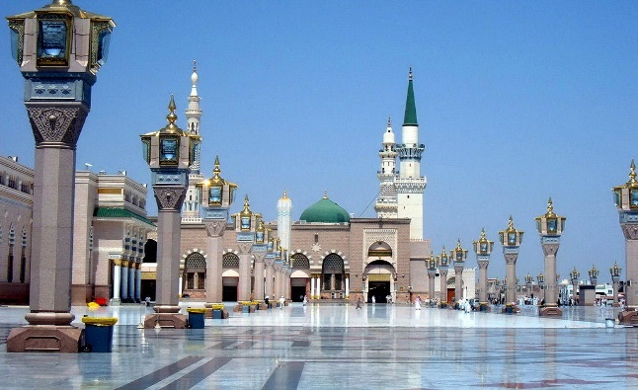
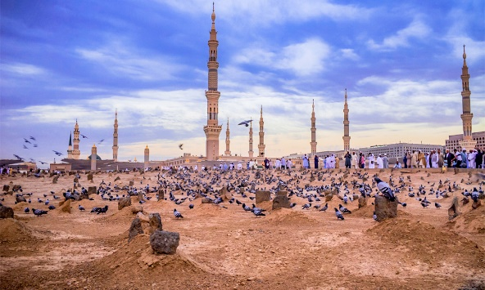
المدينة المنورة
توفي عام ( 32 هـ )
وفاته
60
ستين عاما
عهد عثمان بن عفان 
ودفن في البقيع

Slide 6
أخبر الحديث الشريف بأمر من أمور الغيب هو :
غيب الأرحام
وخلق الأجنة

Slide 7
مراحل خلق الانسان :
وَلَقَدْ خَلَقْنَا الْإِنسَانَ مِن سُلَالَةٍ مِّن طِينٍ (12) ثُمَّ جَعَلْنَاهُ نُطْفَةً فِي قَرَارٍ مَّكِينٍ (13) ثُمَّ خَلَقْنَا النُّطْفَةَ عَلَقَةً فَخَلَقْنَا الْعَلَقَةَ مُضْغَةً فَخَلَقْنَا الْمُضْغَةَ عِظَامًا فَكَسَوْنَا الْعِظَامَ لَحْمًا ثُمَّ أَنشَأْنَاهُ خَلْقًا آخَرَ فَتَبَارَكَ اللَّهُ أَحْسَنُ الْخَالِقِينَ (14)

Slide 8
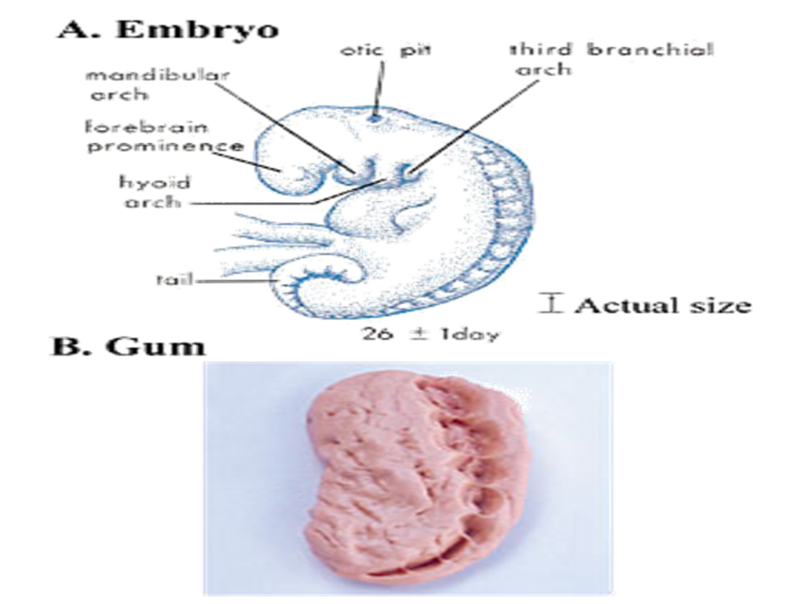
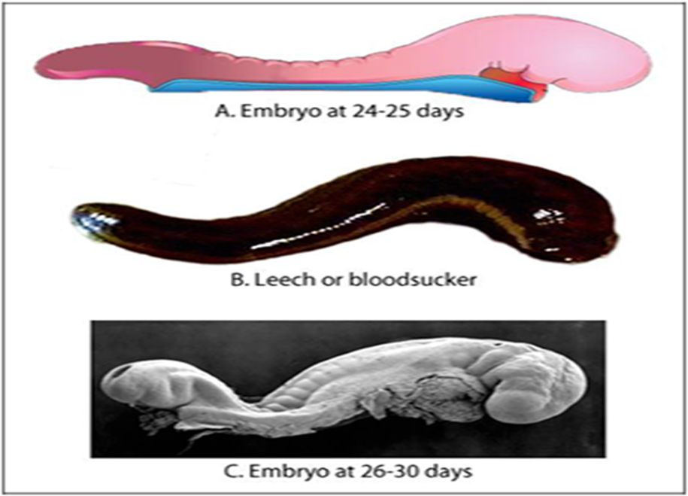
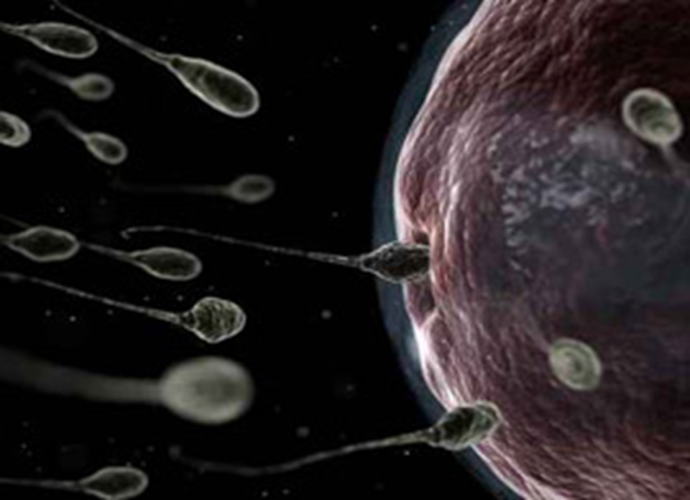
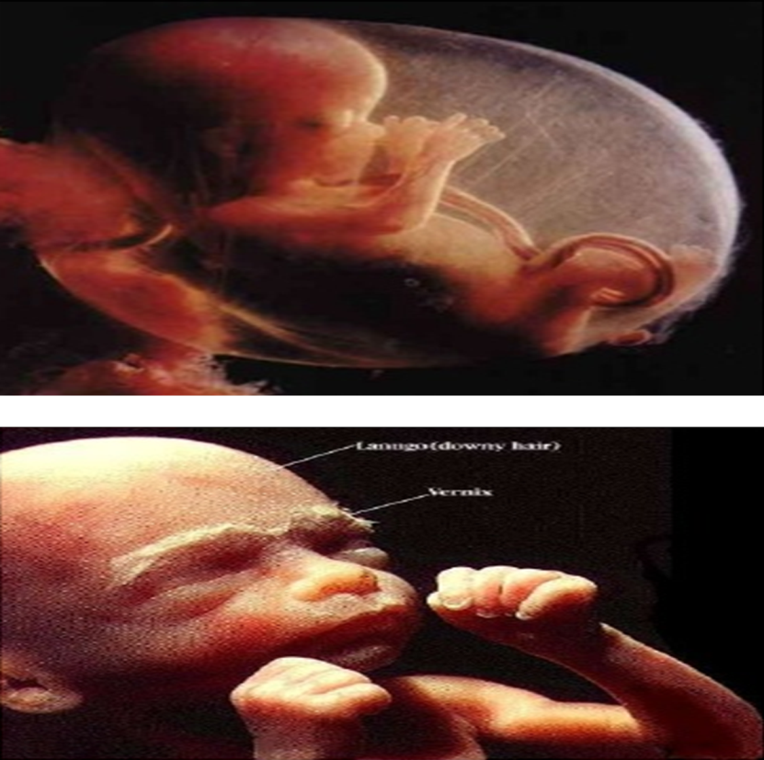
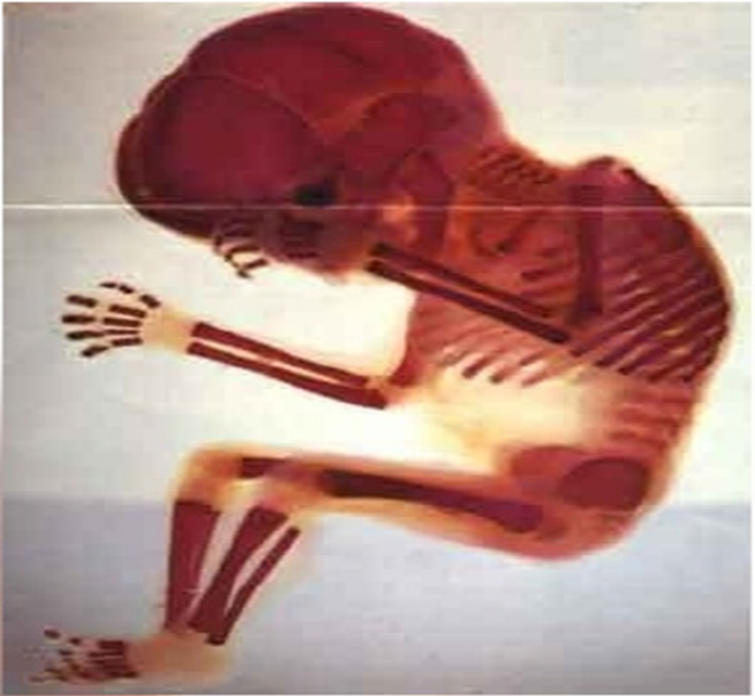
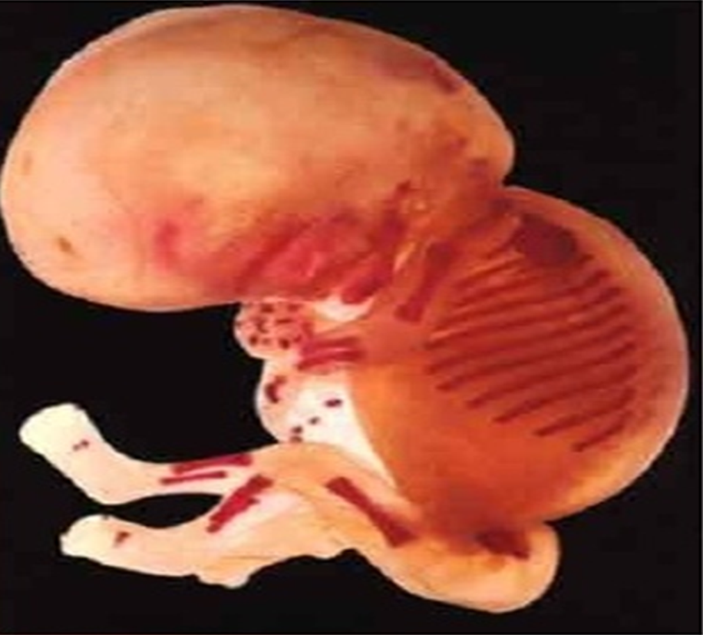
3-مرحلة المضغة:
2- مرحلة العلقة:
1-مرحلة النطفة:
6- مرحلة النشأة الأخرى
5-مرحلة كسوة العظام باللحم
4- مرحلة تكون العظام

Slide 9
اختاري الترتيب الصحيح لمراحل خلق الانسان
ب
أ
النطفة – العلقة – المضغة – تكوين العظام – كسوة العظام باللحم – النشأة الاخرى .
المضغة – العلقة – النطفة – تكوين العظام – كسوة العظام باللحم – النشأة الاخرى.

Slide 10
علم الله  ما في الأرحام :
بعد مرور 120 يوماً يسأل الملائكة المكلفون بالأجنة رب العزة والجلال عن :
عمله/ أجله رزقه / شقي أم سعيد
قال تعالى :" هُوَ الَّذِي يُصَوِّرُكُمْ فِي الأَرْحَامِ كَيْفَ يَشَاءُ لا إِلَهَ إِلَّا هُوَ الْعَزِيزُ الْحَكِيمُ "

Slide 11
القدر خيره وشره من الله :
قال الله تعالى :((مَا أَصَابَ مِن مُّصِيبَةٍ فِي الْأَرْضِ وَلَا فِي أَنفُسِكُمْ إِلَّا فِي كِتَابٍ مِّن قَبْلِ أَن نَّبْرَأَهَا إِنَّ ذَلِكَ عَلَى اللَّهِ يَسِيرٌ ۝ لِكَيْلَا تَأْسَوْا عَلَى مَا فَاتَكُمْ وَلَا تَفْرَحُوا بِمَا آتَاكُمْ ((وَاللَّهُ لَا يُحِبُّ كُلَّ مُخْتَالٍ فَخُورٍ

Slide 12
فندي قول من يحتج بالقدر ويترك العمل ؟

